Slide 1
СИСТЕМА НАЦІОНАЛЬНО-ПАТРІОТИЧНОГО ВИХОВАННЯ В ДНЗ №8 «ЧЕРЕМУШКИ»

Slide 2
Це так, як дихати – любити Батьківщину. В. Сосюра

Slide 3
Мета національно - патріотичного виховання:
успадкування духовних надбань українського
народу;
формування любові до рідного краю (причетності до рідного дому, сім'ї, дитячого садка, міста);
формування духовно-моральних взаємин;
формування любові до культурного спадку свого народу;
виховання любові, поваги до своїх національних особливостей;
почуття власної гідності як представників свого народу;
толерантне ставлення до представників інших національностей, до ровесників, батьків, сусідів, інших людей.

Slide 4
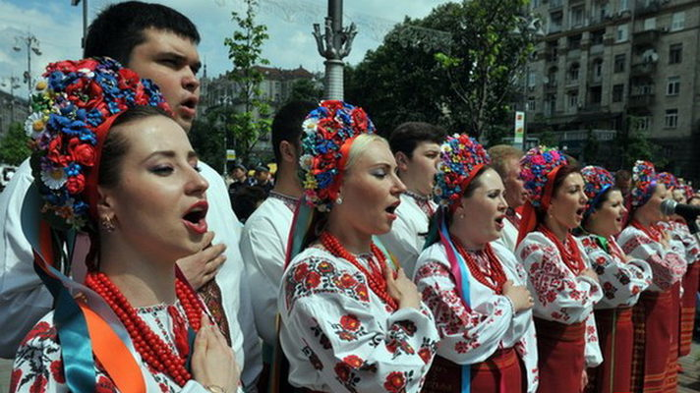
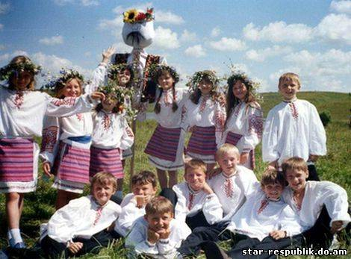
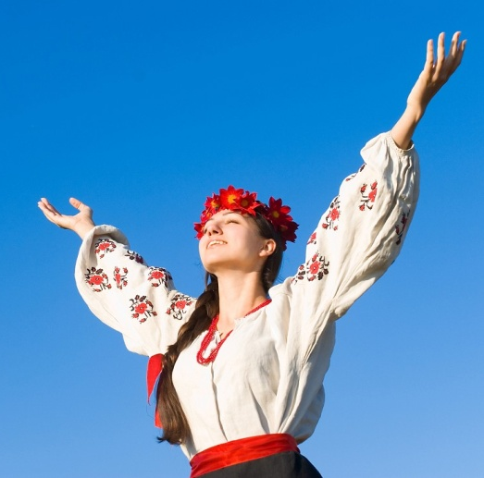
Морально – психологічне забезпечення національно – патріотичного виховання – це формування позитивних установок:
Високе самопочуття громадянина України
Впевненість
у єдності з Вітчизною
Стійкий соціальний оптимізм

Slide 5
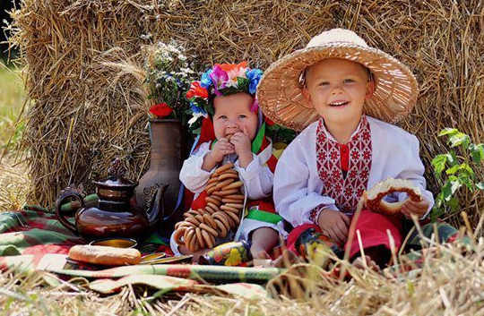
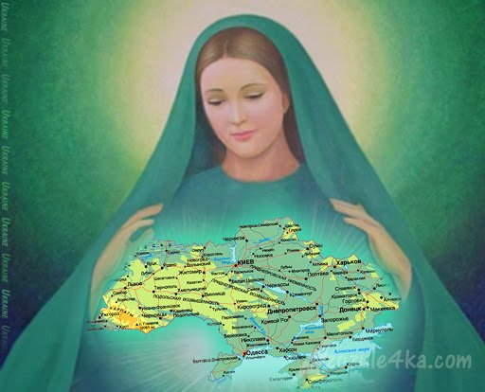
Складові патріотичного виховання
Любов
до народу
до мови
до історії
до культури

Slide 6
Форми патріотичного виховання
Впровадження програми “Новомоско-вськознавство”
Національні куточки у всіх групах
Спеціально-організована діяльність
Ігрова діяльність
Свята, розваги
Розповіді
Екскурсії
Бесіди

Slide 7
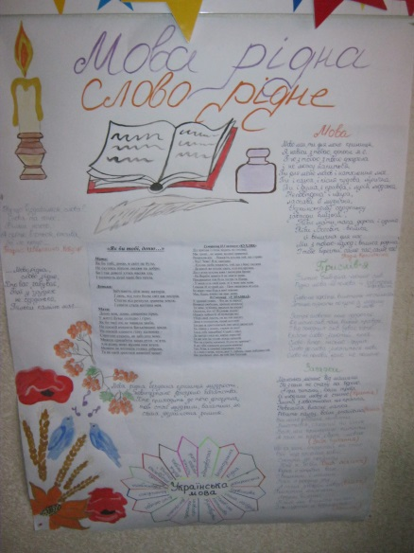
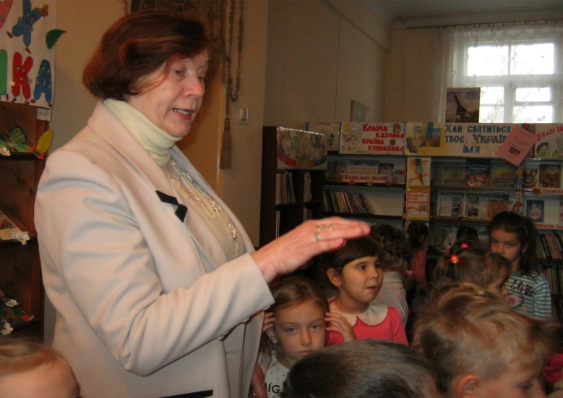
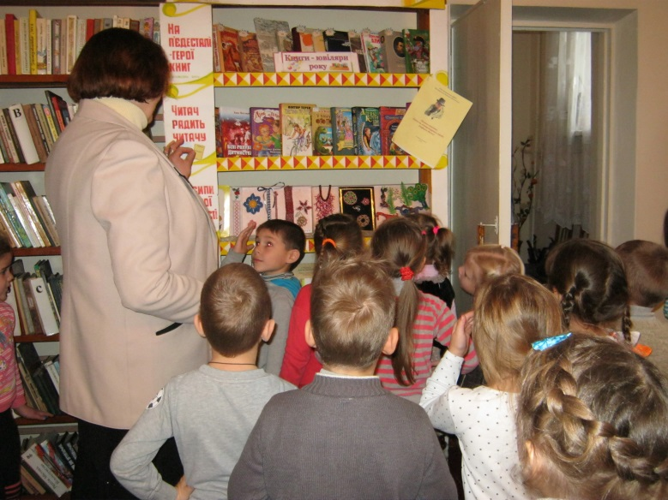
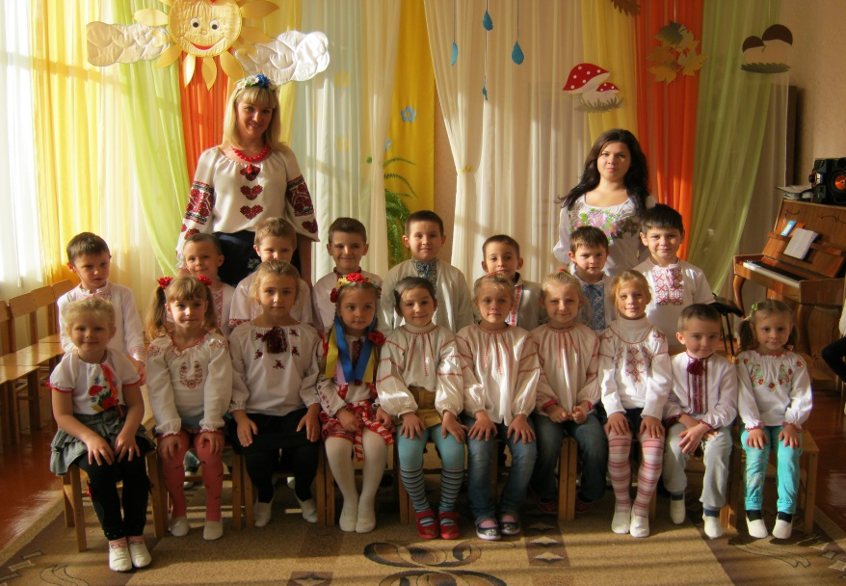
Виховання національно свідомої особистості, патріота своєї держави не можливе без любові до рідного слова.
Тиждень рідної мови

Slide 8
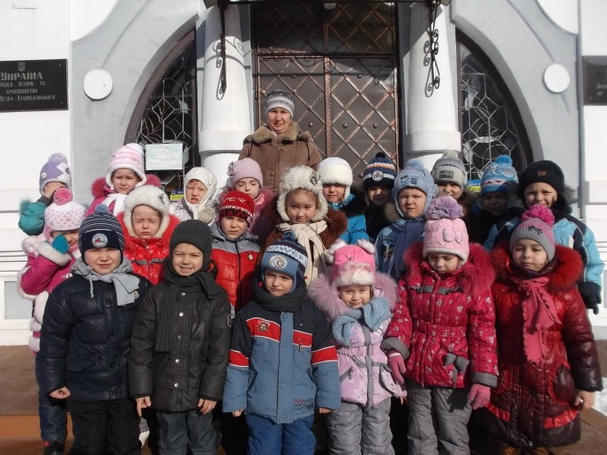
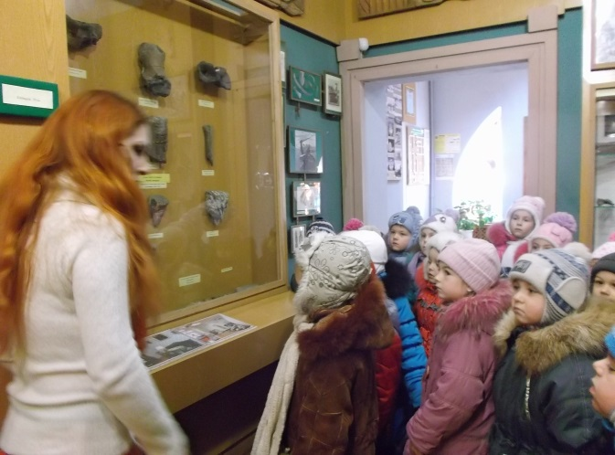
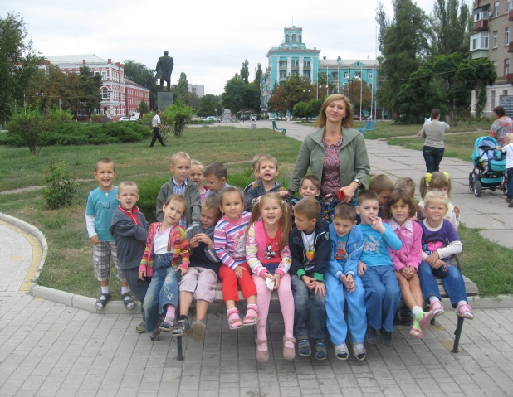
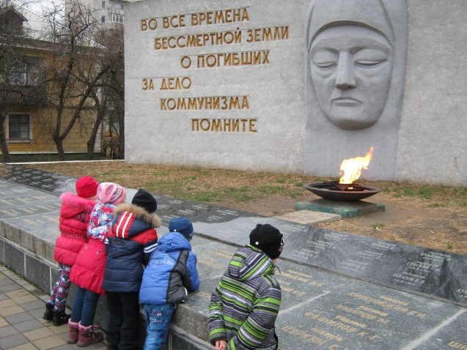
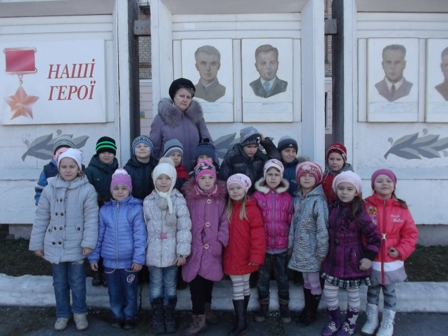
Відчути себе невід’ємними часточками великої історії своєї держави діти зможуть тільки тоді, коли вони будуть вивчати історію свого міста - Новомосковська
Екскурсії до історико-краєзнавчого музею
ім. П.Калнишевського
Відвідування визначних місць рідного краю

Slide 9
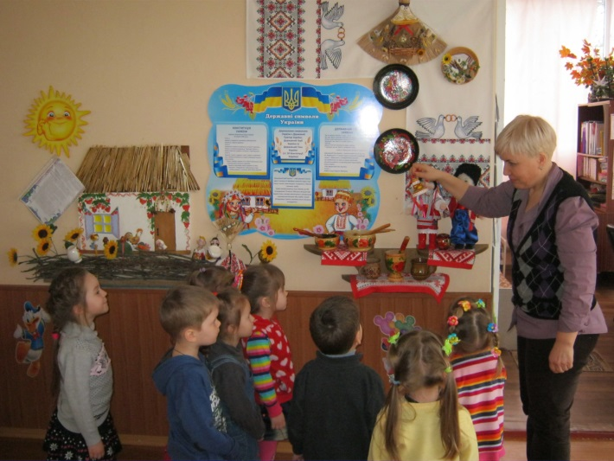
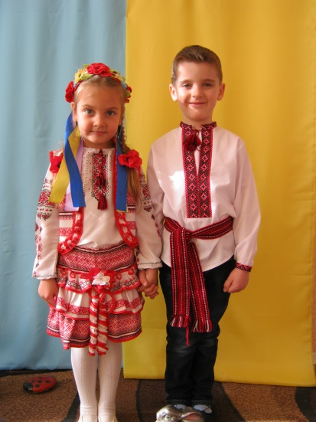
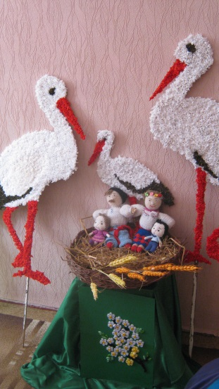
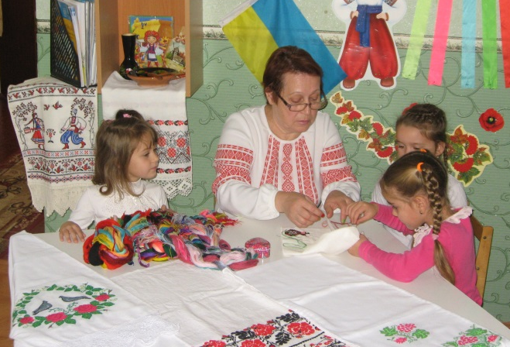
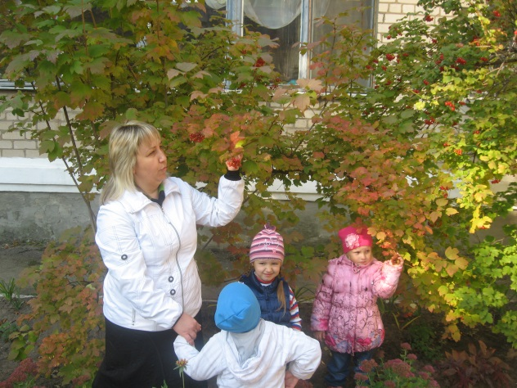
Важливо розвивати інтерес дітей до вивчення державних та народних символів, оберегів українського народу. Виховувати почуття приналежності до свого народу, його духовної і матеріальної культури.

Slide 10
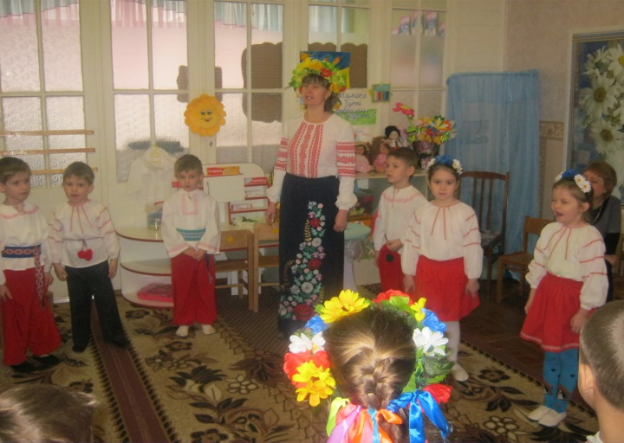
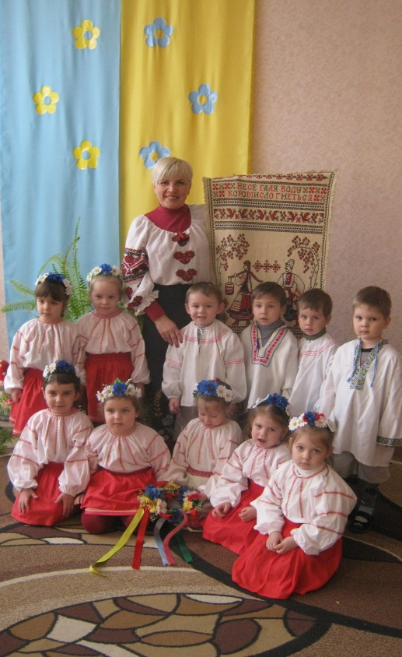
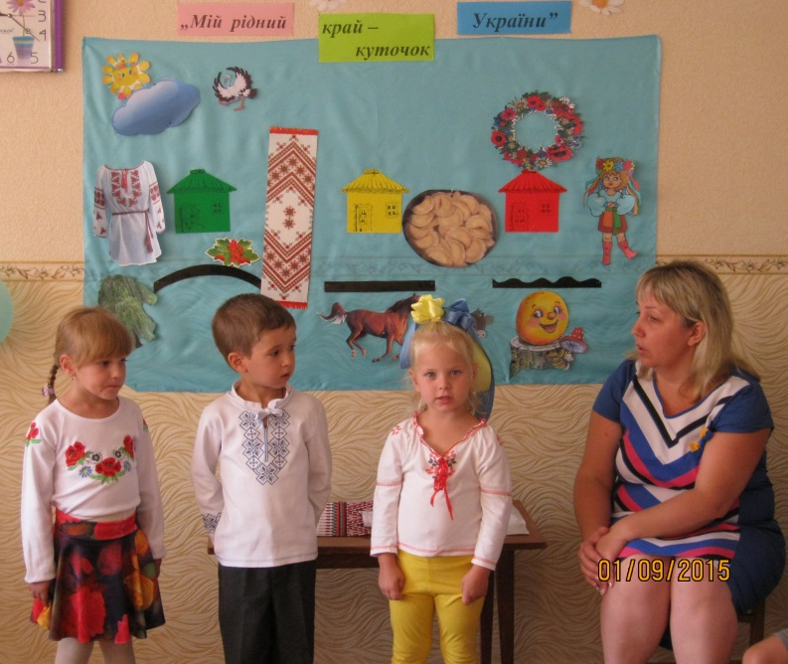
У дошкільників поступово формується «образ власного дому» з його укладом, традиціями, спілкуванням, стилем взаємодії. Дитина приймає свій дім таким, яким він є, і любить його. Це почуття «батьківського дому» лягає в основу любові до Батьківщини, Вітчизни.

Slide 11
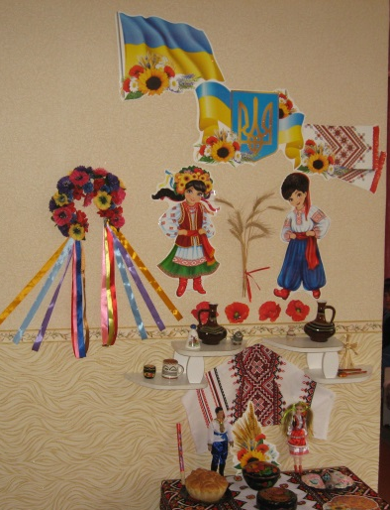
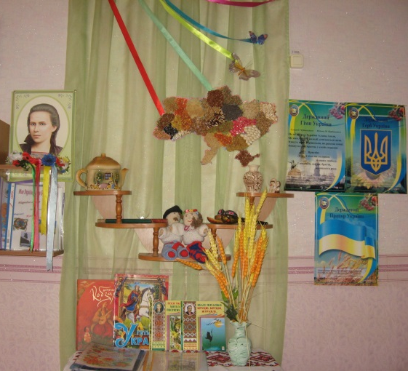
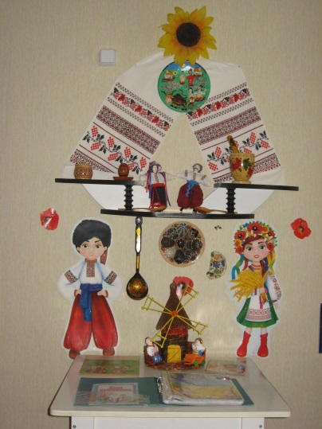
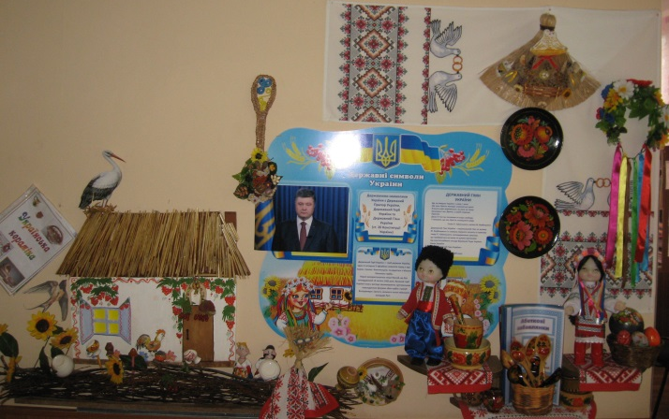
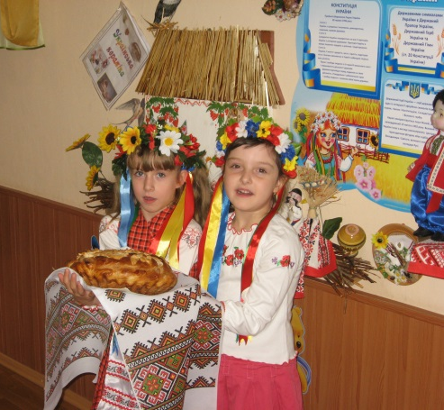
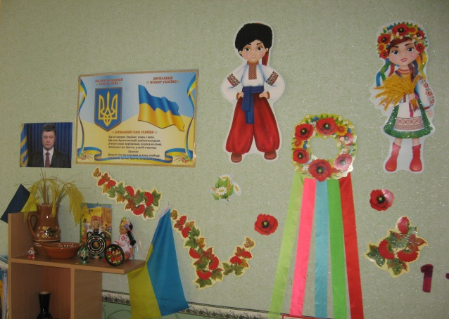
Однією з форм національно-патріотичного виховання в дитсадку є облаштування національних куточків для проведення відповідної освітньої роботи з дошкільниками.
Конкурс-огляд на кращий національний куточок

Slide 12
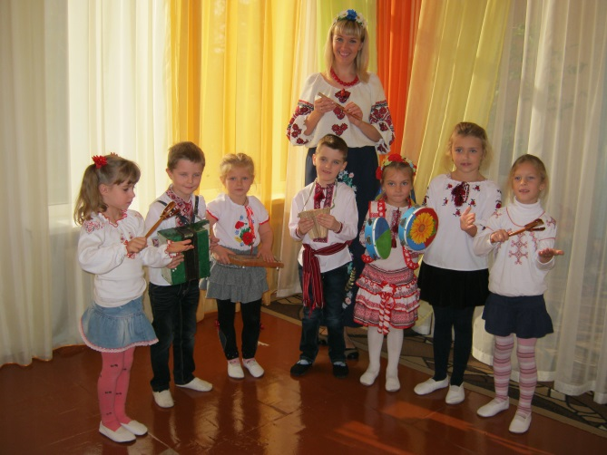
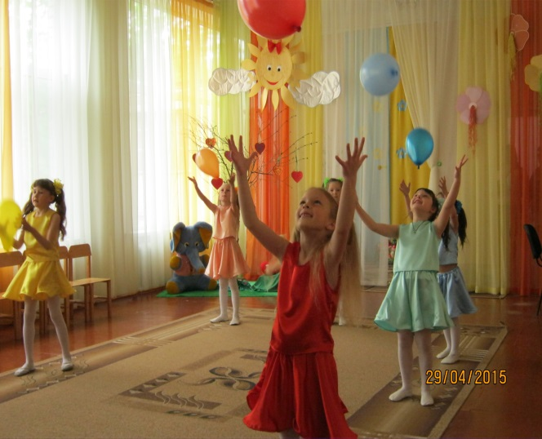
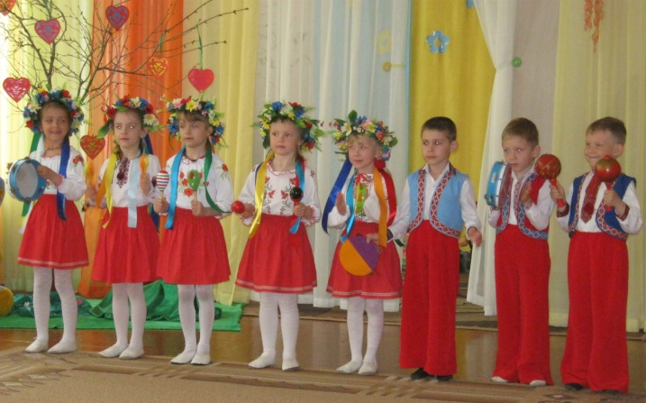
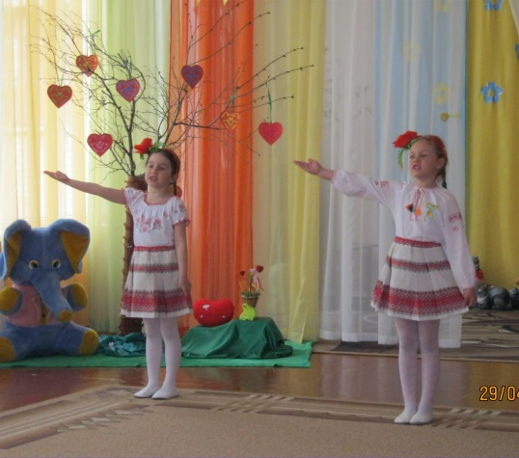
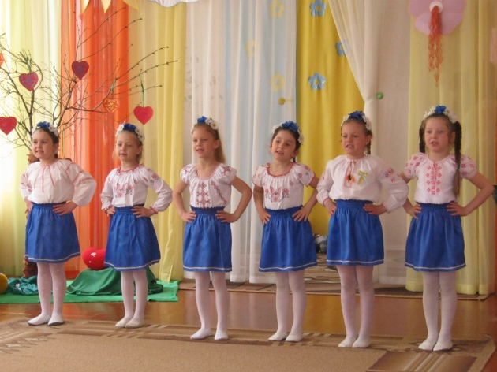
Концертна програма «Виховуємо любов’ю»
Велику роль в національно-патріотичному вихованні дошкільнят відіграє музичне виховання. Через музичні заняття, свята та розваги ми виховуємо любов до своєї країни, до рідного дому, дитячого садку, рідного міста.

Slide 13
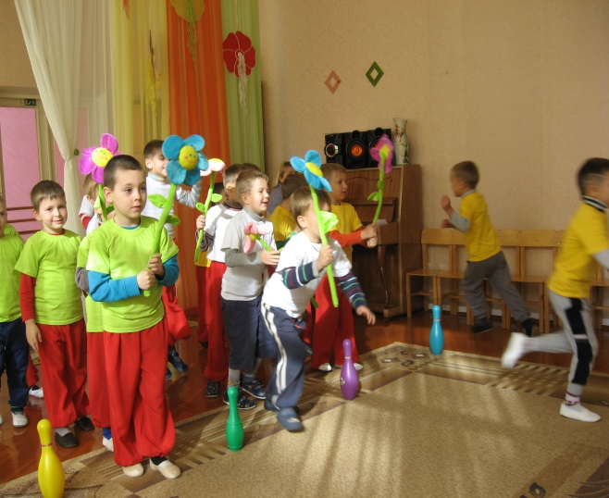
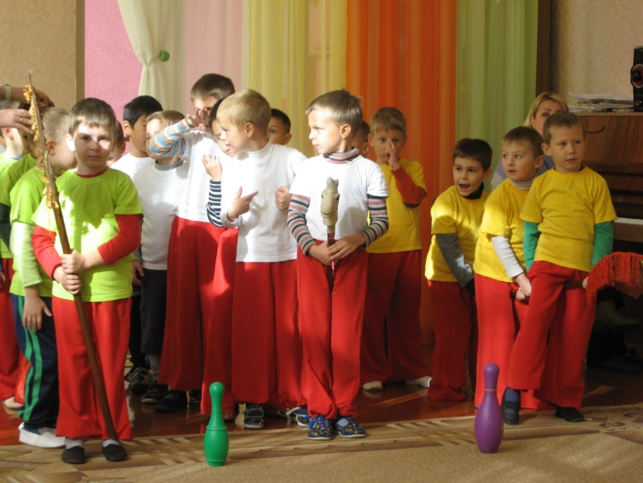
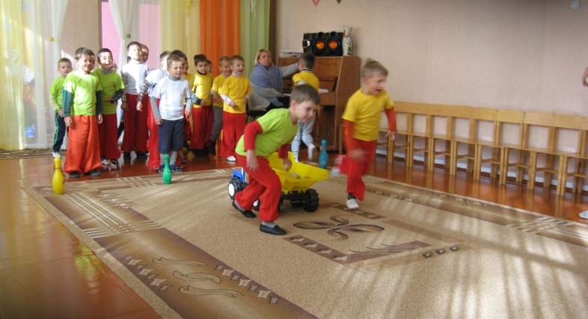
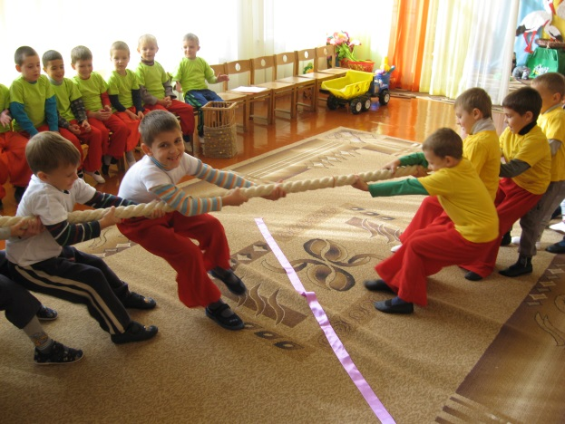
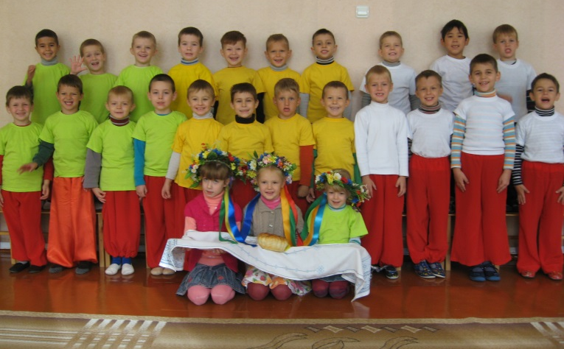
Прагнення залучити дітей до українських коренів спонукало наш педагогічний колектив до проведення спортивної розваги «Козацькі забави».

Slide 14
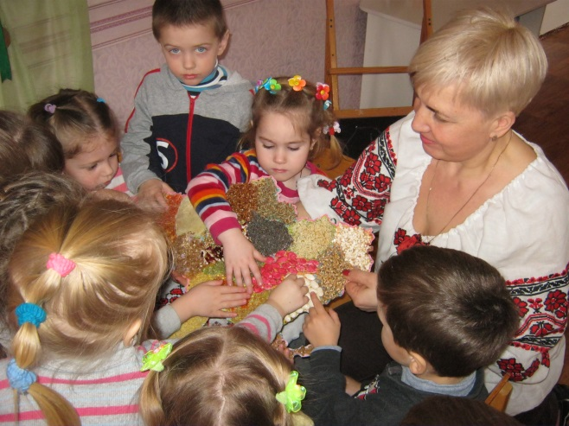
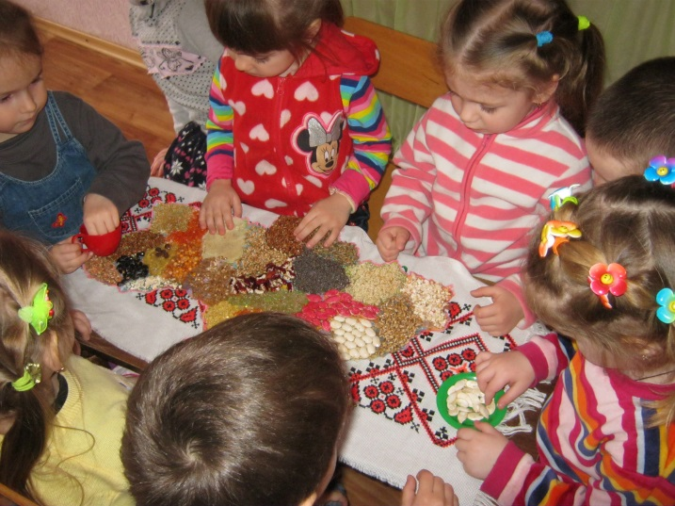
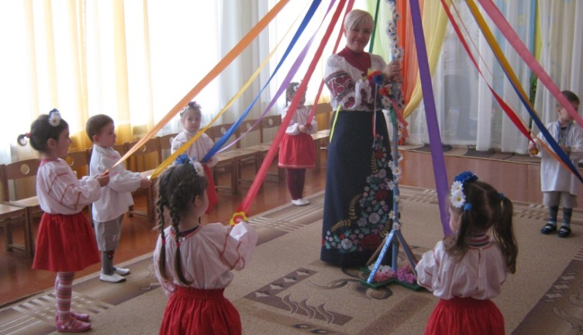
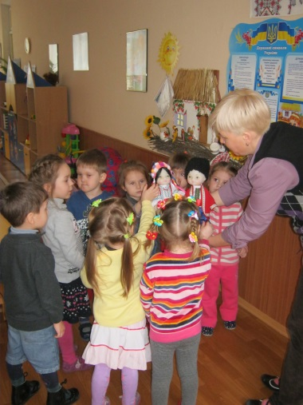
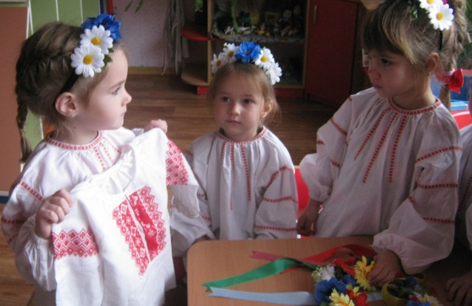
Важливим розділом у формуванні патріотичних почуттів засобами художньо-естетичного виховання є організація роботи гуртка «Віночок».

Slide 15
Національний патріотизм передбачає насамперед історичну пам’ять. Пам’ятаймо , хто ми, чиїх батьків і будьмо великими Українцями!

Slide 16
Ми вільні духом і серцем незалежні
Кривавими сльозами плаче неня Україна,
Де тихі зорі, ясні води й мова солов’їна,
Де дух козацький вільний у небо рветься,
Мільйон сердець гарячих щирих б’ється.
Чужинський чобіт топче край співучий,
Зломить він прагне дух могучий.
Та «Зась! - йому сказали українці,-
Тут край свободи, а ви в ньому – чужинці».

Slide 17
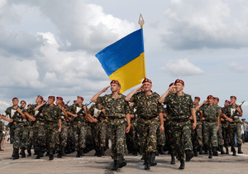
Чужа вам думка вільна й незалежна,
Та вабить зір ваш земля наша безмежна.
Спиніться, нелюди, бо лихо з вами буде,
Наруги над Вкраїною народ наш не забуде.
Ми вільні духом і серцем незалежні,
Цьому нас вчать степи наші безмежні.
Ніколи наш народ не стане на коліна,
Бо ми могутня нація, єдина!
Вікторія Костюченко

